Slide 1

Projeto Integrador IV-B

Slide 2
CRUD com NodeJS
NodeJS
Express
Mongodb
BodyParse
Nodemon
Bootstrap

Slide 3
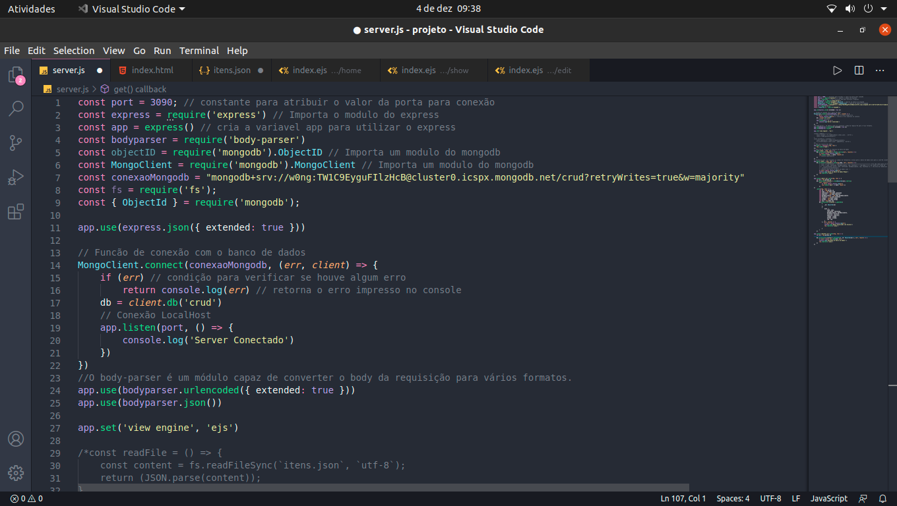
Conexão

Slide 4

Rotas

Slide 5
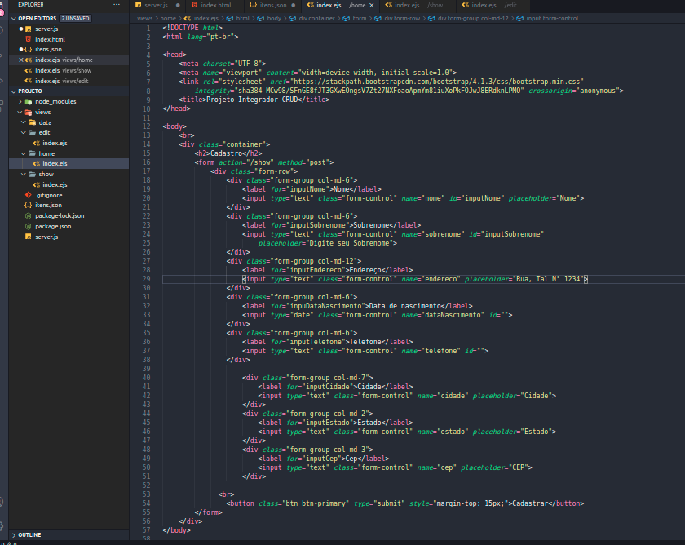

Slide 6
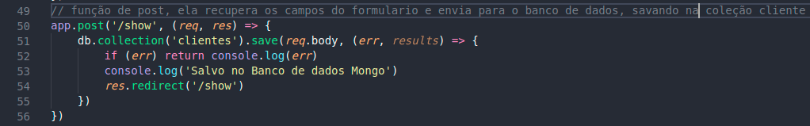
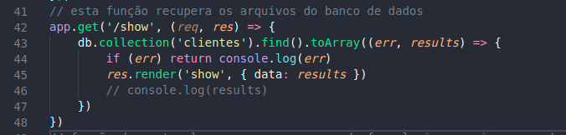
Salvando no Banco Dados

Slide 7
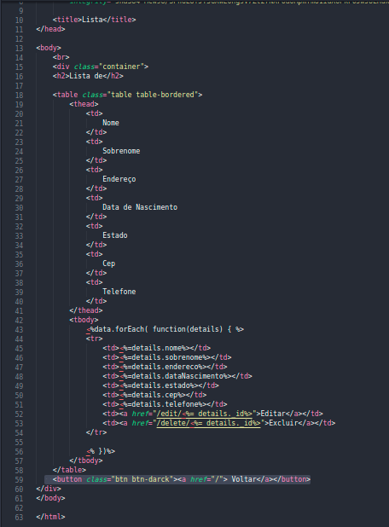

Slide 8
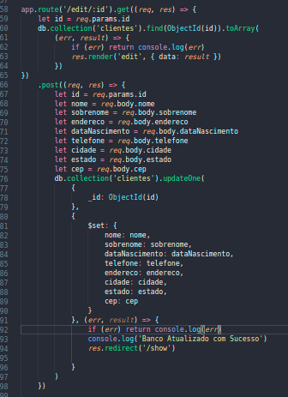

Slide 9
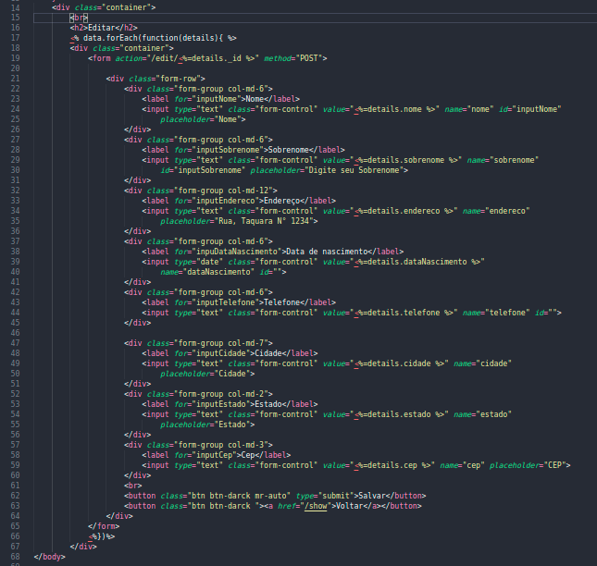

Slide 10
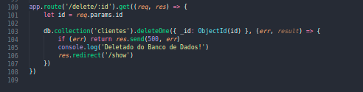
Delete

Slide 11

Considerações Finais

